Slide 1
Lovilec sanj

Slide 2
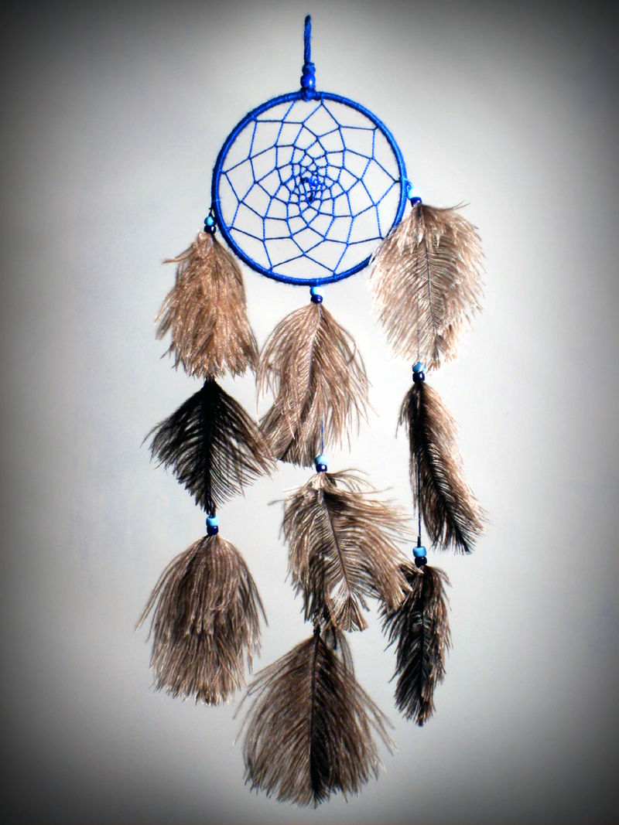
Lovilec sanj izvira iz starodavne tradicije indijanskega plemena Ojibwa. Indijanke so prve lovilce sanj izdelovale iz preprostih materialov, kot so vrbove veje. Obesile so jih nad otroške postelje, da so se nočne more ujele v mrežo, lepe sanje pa so se spustile nad otroka. Zjutraj so prvi sončni žarki mreže očistili. Pleme Ojibwe torej verjame, da lovilci sanj spremenijo sanje in le dobre sanje pridejo do spečega ter ščitijo človeka.

Slide 3
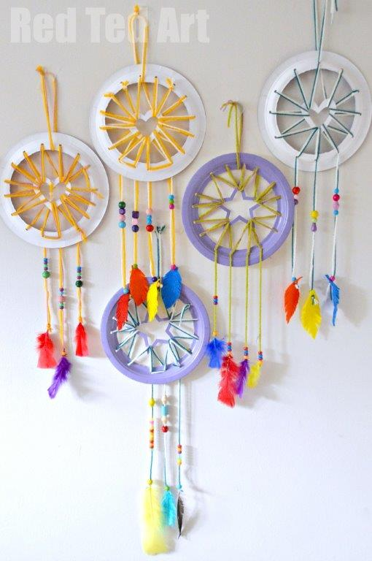
Za izdelavo lovilca sanj potrebujemo:
papirnat krožnik (lahko tudi lepenko iz katere boste izrezali krog),
škarje
vrvica ali volna (po želji v različnih barvah)
perle, obeske, školjke, peresa …

Slide 4
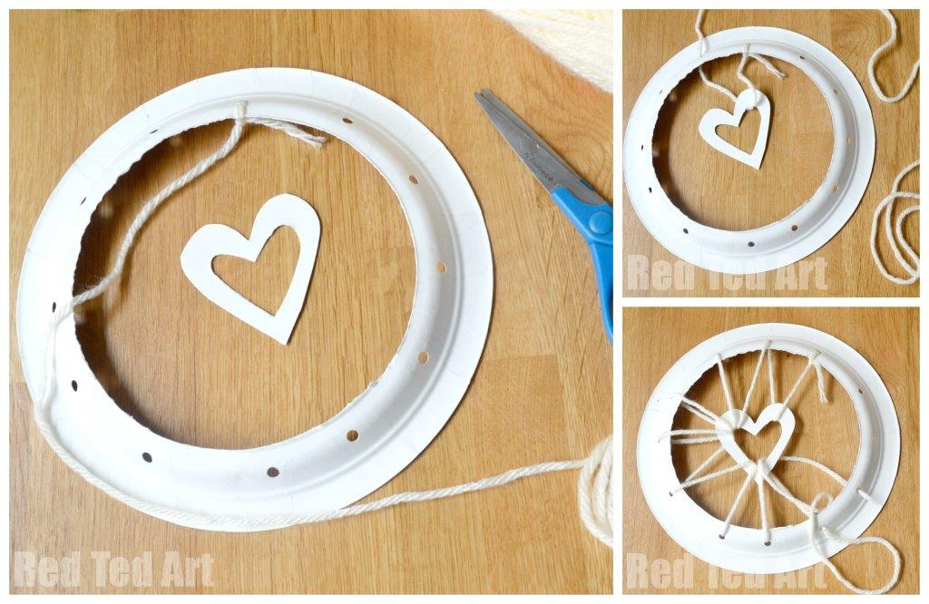
Papirnatemu krožniku odrežite dno in okoli obroča enakomerno naredite luknjice.
Iz odrezanega dna izrežite centralni okrasek ( srce, zvezda, krog…) tako, da bo tudi ta imel na sredini luknjico okoli katere boš zavil vrvico (glej spodnjo sliko).
1.

Slide 5
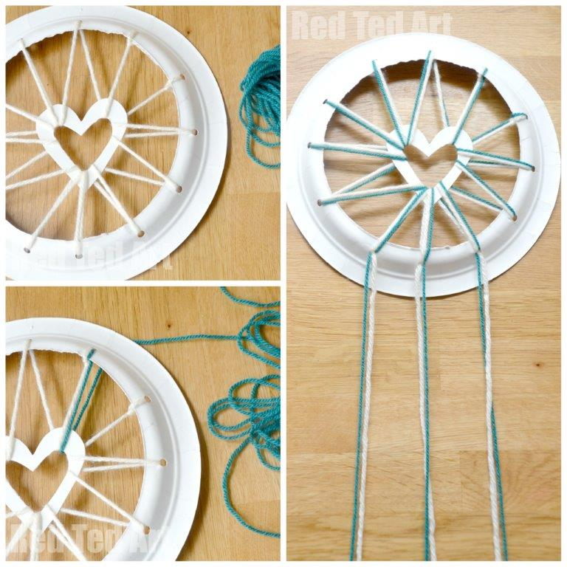
Da bo lovilec sanj bolj pisan, dodajte še vrvico druge barve.
Na vrvice, ki se spuščajo pod obročem nanizajte različne okraske, ki se lahko zaključijo s peresi.
2.
3.

Slide 6
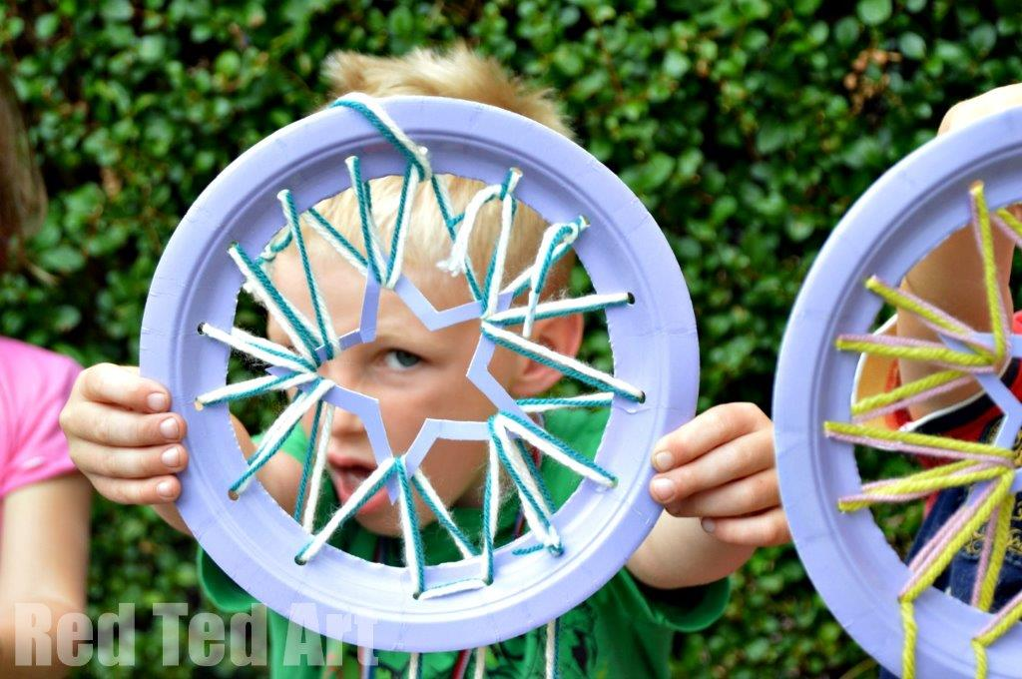
Poigrajte se z barvami in različnimi vrstami materiala ter pustite domišljiji prosto pot.

Slide 7
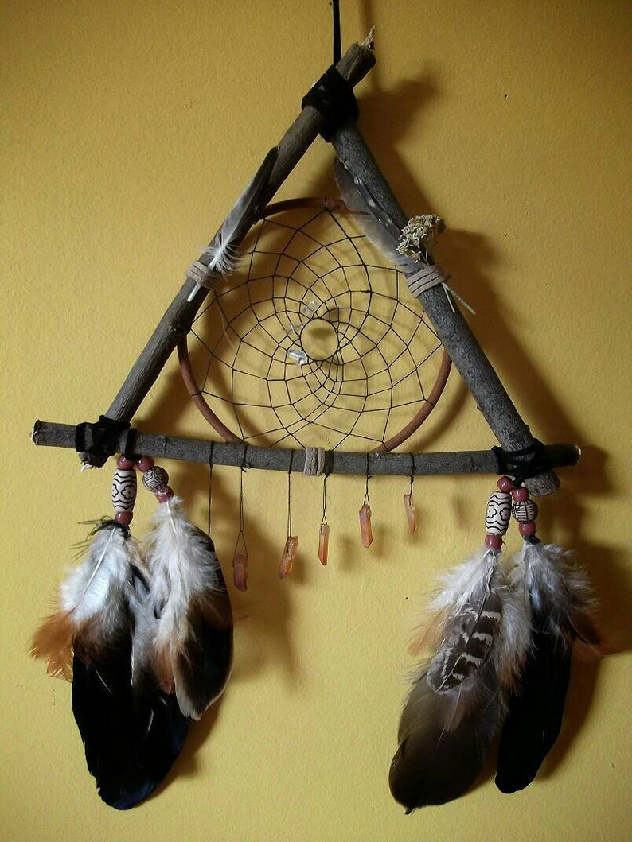
Nekaj primerov lovilcev sanj:

Slide 8
Izdelan lovilec sanj obesite na želeno mesto, denimo nad posteljo, kjer vam bo pričaral sproščujoče noči in sladke sanje.

Slide 9
Viri in ideje:
facebook,
splet.

